Slide 1

DIGITALTECHNIK
GRUNDLAGEN
Zahlensysteme · Boolesche Logik · Schaltungen · Bauelemente

Slide 2
THEMENÜBERSICHT
01
Zahlensysteme
Dezimal, Binär, Oktal, Hexadezimal und Umrechnung
02
Boolesche Logik
AND, OR, NOT, XOR, NAND, NOR und Wahrheitstabellen
03
Einfache Schaltungen
Logische Gatter und ihre Schaltzeichen
04
Transistor
Aufbau, Funktion und Einsatz als Schalter
05
Kondensator
Aufbau, Funktion und Einsatz in der Digitaltechnik
Seite 1 von 13

Slide 3
ZAHLENSYSTEME
Dezimal
Binär
Oktal
Hexadezimal
Basis 10
Basis 2
Basis 8
Basis 16
Unser Alltag
Computer intern
Unix-Rechte
Speicheradressen
Ziffern:
Ziffern:
Ziffern:
Ziffern:
0 1 2 3 4 5 6 7 8 9
0 1
0 1 2 3 4 5 6 7
0–9 A B C D E F
Beispiel:
Beispiel:
Beispiel:
Beispiel:
255₁₀
11111111₂
377₈
FF₁₆
Alle Beispiele repräsentieren denselben Wert: 255
Seite 2 von 13

Slide 4
UMRECHNUNG ZWISCHEN ZAHLENSYSTEMEN
Dezimal → Binär
Binär → Dezimal
Divisionsmethode:
Fortlaufend durch 2 teilen,
Reste von unten nach oben lesen.
13₁₀ → 13÷2=6 R1, 6÷2=3 R0,
3÷2=1 R1, 1÷2=0 R1 → 1101₂
Stellenwertmethode:
Jede Stelle mit 2ⁿ multiplizieren
und Ergebnisse addieren.
1101₂ → 1·8 + 1·4 + 0·2 + 1·1
= 8 + 4 + 0 + 1 = 13₁₀
Hexadezimal ↔ Binär
Stellenwerttabelle (Binär)
4-Bit-Gruppen:
Jede Hex-Ziffer = 4 Bit
A = 1010, F = 1111
0xFF = 1111 1111₂
2⁷ | 2⁶ | 2⁵ | 2⁴ | 2³ | 2² | 2¹ | 2⁰
128 | 64 | 32 | 16 | 8 | 4 | 2 | 1
Seite 3 von 13

Slide 5
BOOLESCHE LOGIK
George Boole (1815–1864) – Grundlage aller digitalen Schaltungen
Zwei Zustände
Anwendung
0 = FALSE = LOW = Aus
1 = TRUE = HIGH = An
Prozessoren, Speicher, Steuerungen
Programmierlogik (if/else, while)
AND (&)
OR (≥1)
NOT (1)
A ∧ B
A ∨ B
¬A
Ausgang = 1, wenn
ALLE Eingänge = 1
Ausgang = 1, wenn
MINDESTENS ein Eingang = 1
Ausgang = Gegenteil
des Eingangs
0·0=0 0·1=0 1·0=0 1·1=1
0+0=0 0+1=1 1+0=1 1+1=1
¬0 = 1 ¬1 = 0
Seite 4 von 13

Slide 6

ERWEITERTE LOGISCHE GATTER
XOR (=1)
NAND
NOR
A ⊕ B
¬(A ∧ B)
¬(A ∨ B)
Ausgang = 1, wenn Eingänge
UNTERSCHIEDLICH sind
Negiertes AND – Universalgatter,
alle Gatter darstellbar
Negiertes OR – ebenfalls
Universalgatter
0⊕0=0 0⊕1=1
1⊕0=1 1⊕1=0
0↑0=1 0↑1=1
1↑0=1 1↑1=0
0↓0=1 0↓1=0
1↓0=0 1↓1=0
Merke: NAND und NOR als Universalgatter
Aus NAND-Gattern (oder NOR-Gattern) allein lassen sich alle anderen logischen Gatter aufbauen. Deshalb sind sie in der Praxis besonders wichtig und werden in integrierten Schaltkreisen bevorzugt eingesetzt.
Seite 5 von 13

Slide 7
WAHRHEITSTABELLEN
AND
OR
XOR
NAND
A | B | A∧B
0 | 0 | 0
0 | 1 | 0
1 | 0 | 0
1 | 1 | 1
A | B | A∨B
0 | 0 | 0
0 | 1 | 1
1 | 0 | 1
1 | 1 | 1
A | B | A⊕B
0 | 0 | 0
0 | 1 | 1
1 | 0 | 1
1 | 1 | 0
A | B | NAND
0 | 0 | 1
0 | 1 | 1
1 | 0 | 1
1 | 1 | 0
De Morgansche Gesetze
¬(A ∧ B) = ¬A ∨ ¬B
¬(A ∨ B) = ¬A ∧ ¬B
Wichtig für die Vereinfachung von logischen Ausdrücken und die Umwandlung zwischen NAND/NOR-Schaltungen.
Seite 6 von 13

Slide 8
EINFACHE LOGISCHE SCHALTUNGEN
Halbaddierer
Volladdierer
Addiert zwei 1-Bit-Zahlen
Summe (S) = A ⊕ B (XOR)
Übertrag (C) = A ∧ B (AND)
Besteht aus:
1× XOR-Gatter + 1× AND-Gatter
Addiert zwei 1-Bit-Zahlen + Übertrag
S = A ⊕ B ⊕ Cin
Cout = (A∧B) ∨ (Cin∧(A⊕B))
Besteht aus:
2× Halbaddierer + 1× OR-Gatter
RS-Flip-Flop (Latch)
Einfachster Speicher: Speichert 1 Bit. Aufgebaut aus zwei rückgekoppelten NOR- oder NAND-Gattern. Set (S) setzt den Ausgang auf 1, Reset (R) setzt auf 0.
Seite 7 von 13

Slide 9
DER TRANSISTOR
Grundbaustein aller digitalen Schaltungen
Aufbau & Funktion
Transistor als Schalter
Halbleiterbauelement mit 3 Anschlüssen:
Bipolartransistor (BJT):
Basis (B) · Kollektor (C) · Emitter (E)
NPN- und PNP-Typen
MOSFET:
Gate (G) · Drain (D) · Source (S)
Standard in modernen ICs (CMOS)
Kleiner Steuerstrom/Spannung am
Eingang schaltet größeren Strom.
AN (Sättigung)
Basis/Gate: HIGH → Strom fließt
Ausgang: LOW (0) – gegen Masse
AUS (Sperrbereich)
Basis/Gate: LOW → kein Strom
Ausgang: HIGH (1) – Pull-Up
CMOS: Complementary MOS – kombiniert N- und P-Kanal-MOSFETs für minimalen Stromverbrauch
Seite 8 von 13

Slide 10
DER KONDENSATOR
Energiespeicher und Signalglätter
Aufbau
Funktion
Zwei leitende Platten (Elektroden)
getrennt durch ein Dielektrikum
(Isolator: Keramik, Folie, Elektrolyt)
Kapazität C in Farad (F)
C = Q / U (Ladung / Spannung)
Speichert elektrische Energie
im elektrischen Feld
Laden: Strom fließt, Spannung steigt
Entladen: Spannung sinkt, gibt
gespeicherte Energie ab
Einsatz in der Digitaltechnik
Stützkond.
DRAM-Speicher
Taktgebung
Filter
Glättet Spannungs-
schwankungen auf
der Platine (100nF)
Jede Speicherzelle =
1 Transistor +
1 Kondensator
RC-Glied bestimmt
Zeitkonstante für
Oszillatoren
Tiefpass/Hochpass
zur Signal-
aufbereitung
Seite 9 von 13

Slide 11
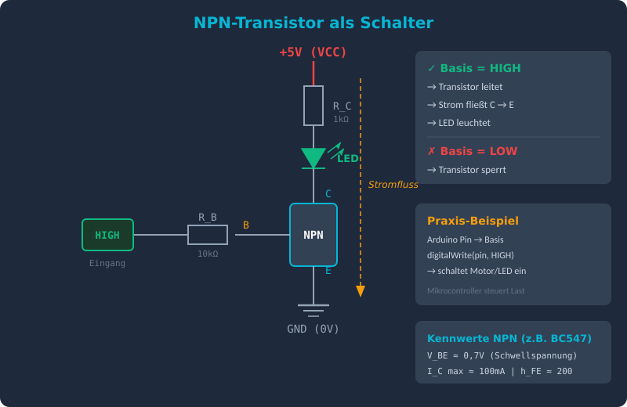
TRANSISTOR – SCHALTUNG IM DETAIL
NPN-Transistor als elektronischer Schalter – das wichtigste Grundprinzip der Digitaltechnik
Seite 10 von 13

Slide 12
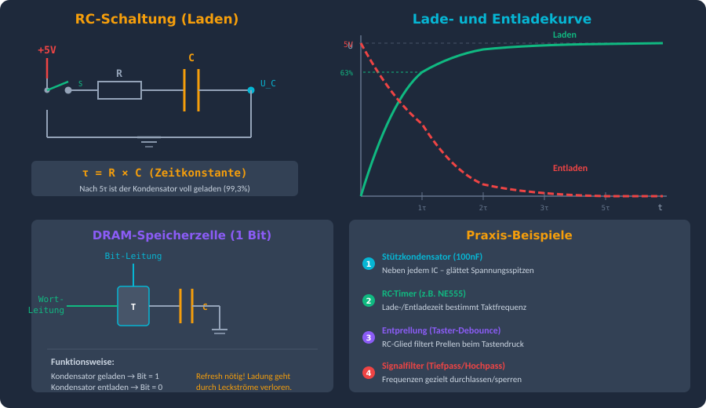
KONDENSATOR – SCHALTUNG IM DETAIL
RC-Schaltung, Lade-/Entladekurve und DRAM-Speicherzelle
Seite 11 von 13

Slide 13
ABKÜRZUNGSVERZEICHNIS
Bauelemente & Schaltungen
Signale, Speicher & Kennwerte
BJT
Bipolar Junction Transistor – Bipolartransistor
DRAM
Dynamic RAM – flüchtiger Speicher, braucht Refresh
NPN
Negativ-Positiv-Negativ – Schichtfolge beim BJT
GND
Ground – Masse / Bezugspotential (0V)
PNP
Positiv-Negativ-Positiv – komplementär zu NPN
VCC
Versorgungsspannung (z.B. +5V oder +3,3V)
MOSFET
Metal-Oxide-Semiconductor Field-Effect Transistor
HIGH/LOW
Logische Pegel: HIGH ≈ 5V, LOW ≈ 0V
CMOS
Complementary MOS – N- und P-Kanal kombiniert
PWM
Pulsweitenmodulation – Steuerung per Tastverhältnis
LED
Light Emitting Diode – Leuchtdiode
V_BE
Basis-Emitter-Spannung (ca. 0,7V bei Si-BJT)
IC
Integrated Circuit – Integrierter Schaltkreis
h_FE
Gleichstromverstärkung (Faktor I_C / I_B)
RC
Resistor-Capacitor – Widerstand-Kondensator
τ (Tau)
Zeitkonstante τ = R × C (in Sekunden)
NE555
Weit verbreiteter Timer-/Taktgeber-IC
F (Farad)
Einheit der Kapazität (üblich: µF, nF, pF)
Seite 12 von 13

Slide 14
ZUSAMMENFASSUNG
Zahlensysteme: Dezimal, Binär, Oktal und Hexadezimal bilden die Grundlage der Datenverarbeitung
Boolesche Logik: AND, OR, NOT, XOR, NAND, NOR – die Sprache der digitalen Schaltungen
Schaltungen: Aus Gattern entstehen Addierer, Speicher und komplexe Rechenwerke
Transistor: Als Schalter realisiert er alle logischen Gatter – Milliarden pro Chip
Kondensator: Energiespeicher, Signalglätter und Basis des DRAM-Speichers
Digitaltechnik Grundlagen – Fachinformatiker-Ausbildung
Seite 13 von 13

